Slide 1
НАУЧНО-ПОЗНАВАТЕЛЬНЫЙ
КВИЗ
Хочу всё знать
Выполнила:
Ибадуллаева Р.Ф.,
библиотекарь
филиала № 25

Slide 2
«Границ научному познанию и предсказанию
предвидеть невозможно»
Д. Менделеев
I тур
РАЗМИНКА

Slide 3
У Мамеда было 10 овец.
Все, кроме 9, околели.
Сколько овец осталось у Мамеда?
9 овец
2. Яйцо вкрутую надо варить 5 минут.
Сколько времени надо варить 6 яиц
вкрутую?
5 минут

Slide 4
3. Палку распилили на 8 частей.
Сколько сделали распилов?
7 распилов
4. В семье 7 братьев, у каждого по
одной сестре. Сколько детей в семье?
8 детей

Slide 5
5. Врач прописал три укола. Через
полчаса на укол. Через сколько часов
будут сделаны все уколы?
Через 1 час
6. Профессор ложится спать в восемь
часов вечера. Будильник заводит на
девять. Сколько спит профессор?
1 час

Slide 6
«Дело науки – служить людям».
Л. Н. Толстой
II тур
КТО ЭТО?

Slide 7
1. Он создал знаменитую теорию
эволюции и естественного отбора,
ставшей ключевым описанием механизма
развития всего живого на Земле
Чарльз Дарвин
2. Его теория относительности стала
основой для большей части научных
работ современности
Альберт Эйнштейн

Slide 8
3. Какой ученый занимался исследованием
нервной системы и проводил эксперименты
с собаками?
Иван Петрович
Павлов
4. Кто открыл закон всемирного
тяготения?
Исаак Ньютон

Slide 9
5. Русский ученый, который
сформулировал закон сохранения
материи и движения, открыл
атмосферу Венеры
М. В. Ломоносов
6. Кто первый рассчитал траекторию
полета ракеты в стратосферу?
К. Э. Циолковский

Slide 10
«Наука – это клад. И ученый человек
никогда не пропадет»
Петроний Арбитр
III тур
НАУКА & ИСКУССТВО

Slide 11
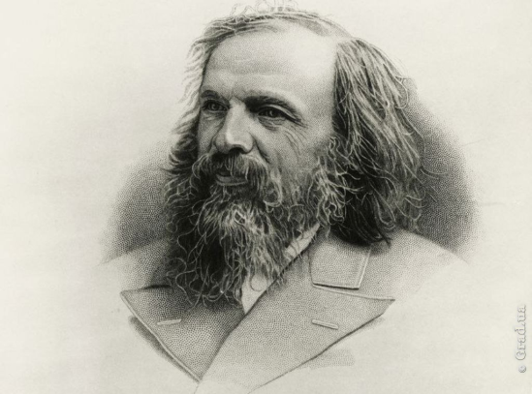
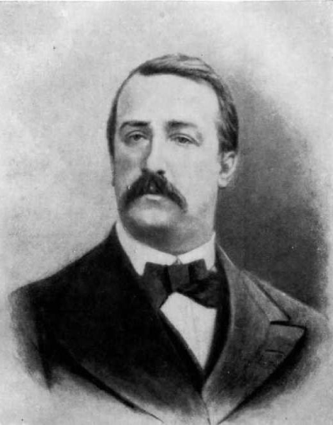
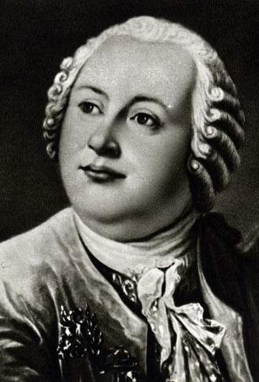
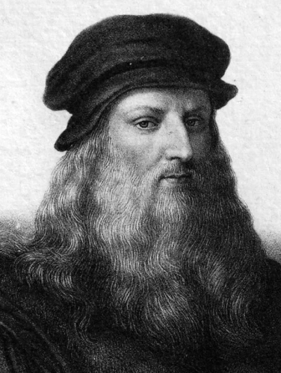
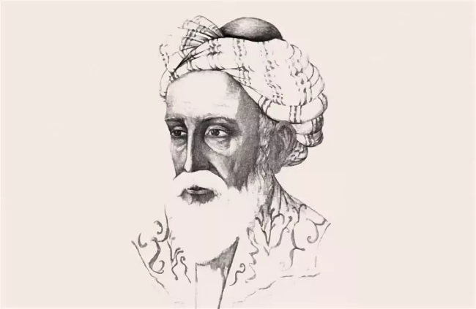
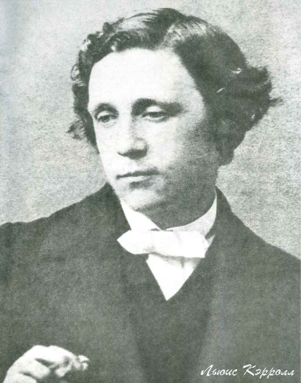

Slide 12
Великий русский ученый-химик
Д. И. Менделеев, кроме всего прочего делал:
А) чемоданы
Б) женские шляпки
В) деревянные игрушки
2. Русский ученый, профессор химии и медицины
А. П. Бородин прославился еще и как великий:
А) художник
Б) композитор
В) балетмейстер

Slide 13
3. М. В. Ломоносов был величайшим ученым ,
широко известным поэтом и создателем:
А) школы граффити
Б) школы мозаичной живописи
В) школы импрессионизма
Математик и философ Омар Хайям
известен и как выдающийся:
А) поэт
Б) художник
В) изобретатель

Slide 14
5. Выдающийся ученый, живописец, скульптор,
философ, изобретатель Леонардо да Винчи
был еще и известным:
А) актером
Б) оратором
В) музыкантом
6. Английский математик, логик и писатель
Льюис Кэрролл был талантливым:
А) певцом
Б) фотографом
В) дизайнером

Slide 15
МОЛОДЦЫ !!!

